Slide 1
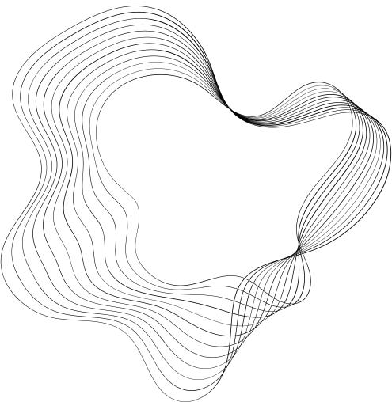

PORTFOLIO
PLATEYEON
용시연

Slide 2

CONTENT
01
CONCEPT
02
FONT
03
COLOR
04
MAIN PAGE
05
SUB PAGE

Slide 3
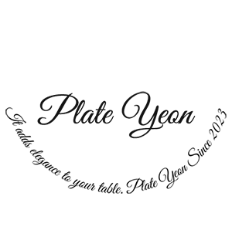



CONCEPT
찻잔을 연상시키는 반원 모양으로 로고 제작
로고 끝 부분의 길게 늘어진 부분이
마치 찻잔의 손잡이를 연상시키게 함

Slide 4

FONT
MAIN FONT
SUIT
SUIT Light
SUIT ExtraBold
SUIT Medium
SUIT ExtraLight
SUIT SemiBold
SUIT Heavy
SUIT Thin
LOGO FONT
Great Vibes

Slide 5

COLOR
8d1318
R : 141
G : 19
B : 24
fcfdf9
R : 252
G : 253
B : 249
333333
R : 51
G : 51
B : 51
MAIN COLOR
SUB COLOR
POINT COLOR

Slide 6
MAIN PAGE

Slide 7
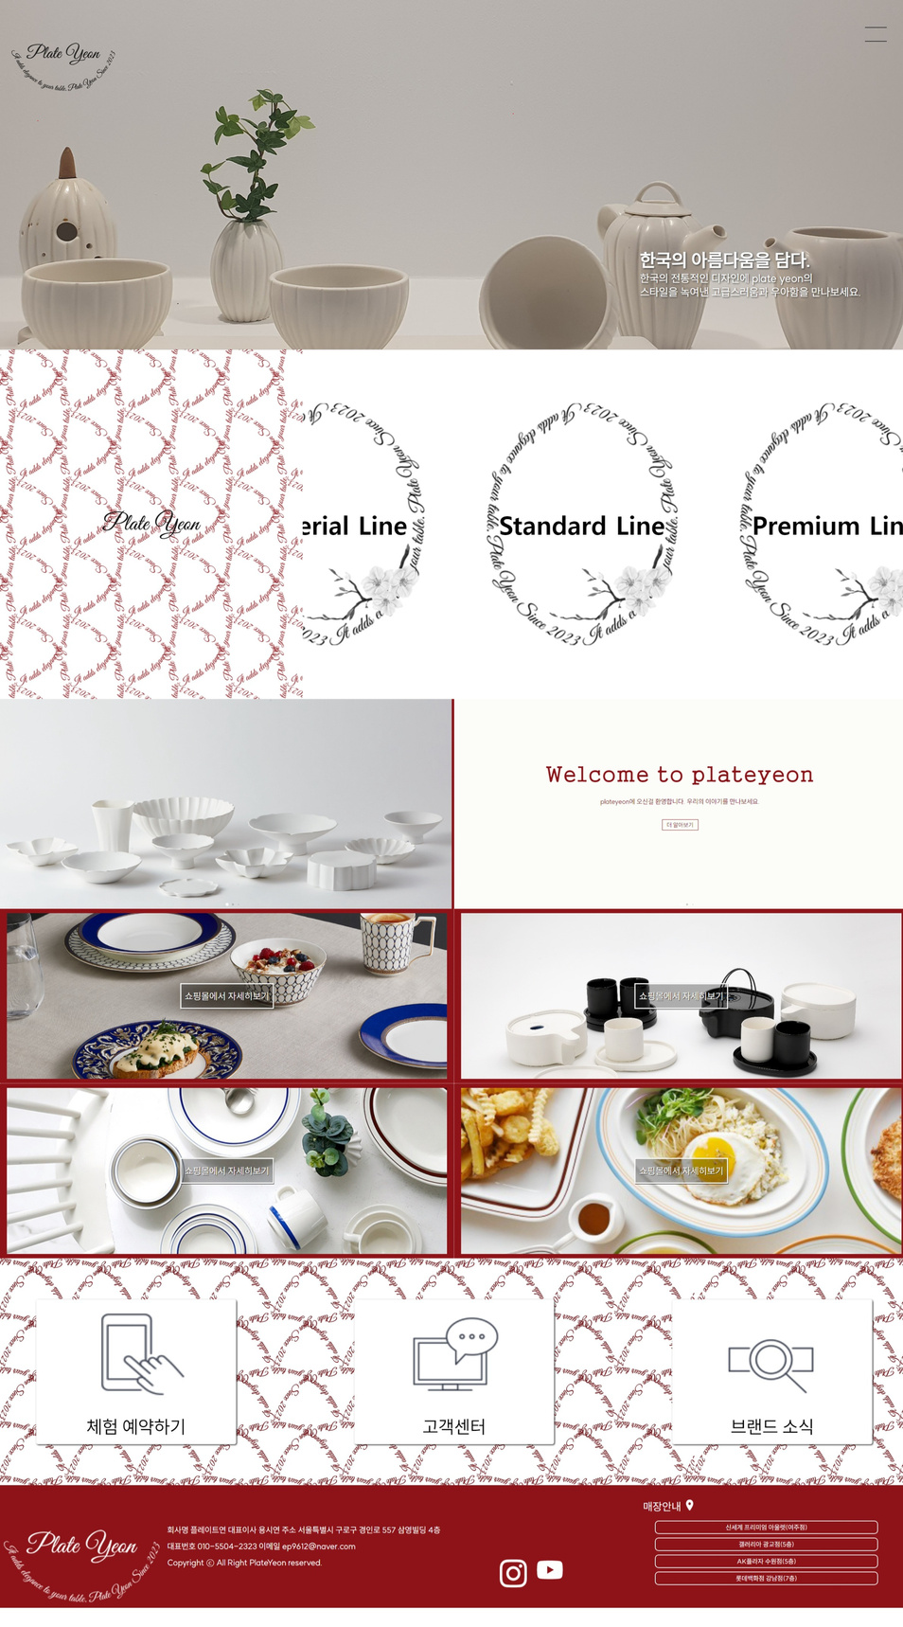
MAIN PAGE
BANNER 네비게이션 클릭 이벤트
CONTENTS1
애니메이션 효과
CONTENTS2
스와이프 플러그인
CONTENTS3
Hover 효과
CONTENTS4 Hover 효과
FOOTER

Slide 8
SUB PAGE

Slide 9
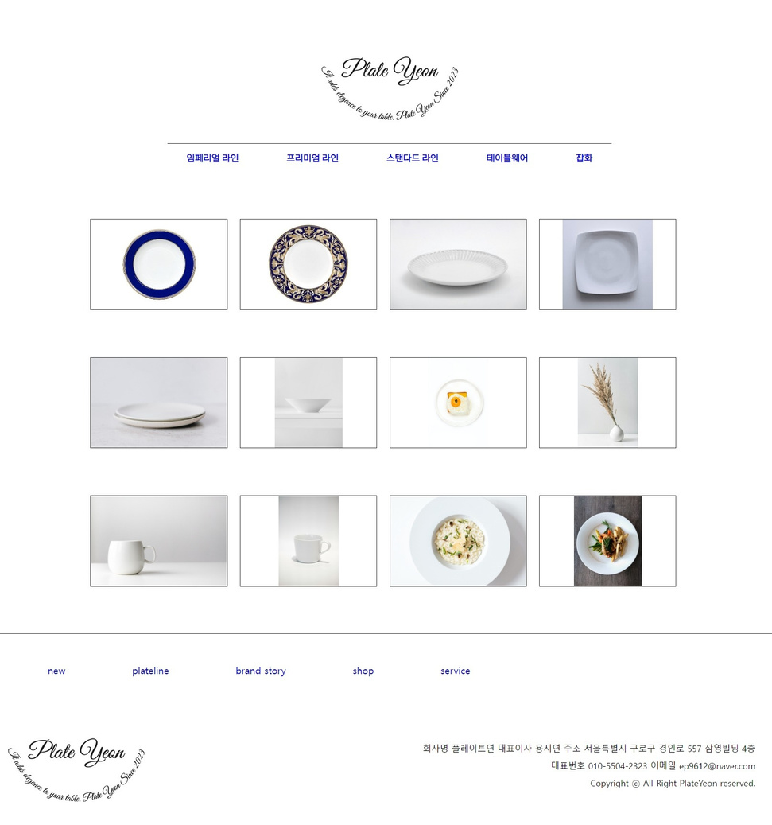
SUB PAGE1
HEADER
CONTENTS
FOOTER

Slide 10
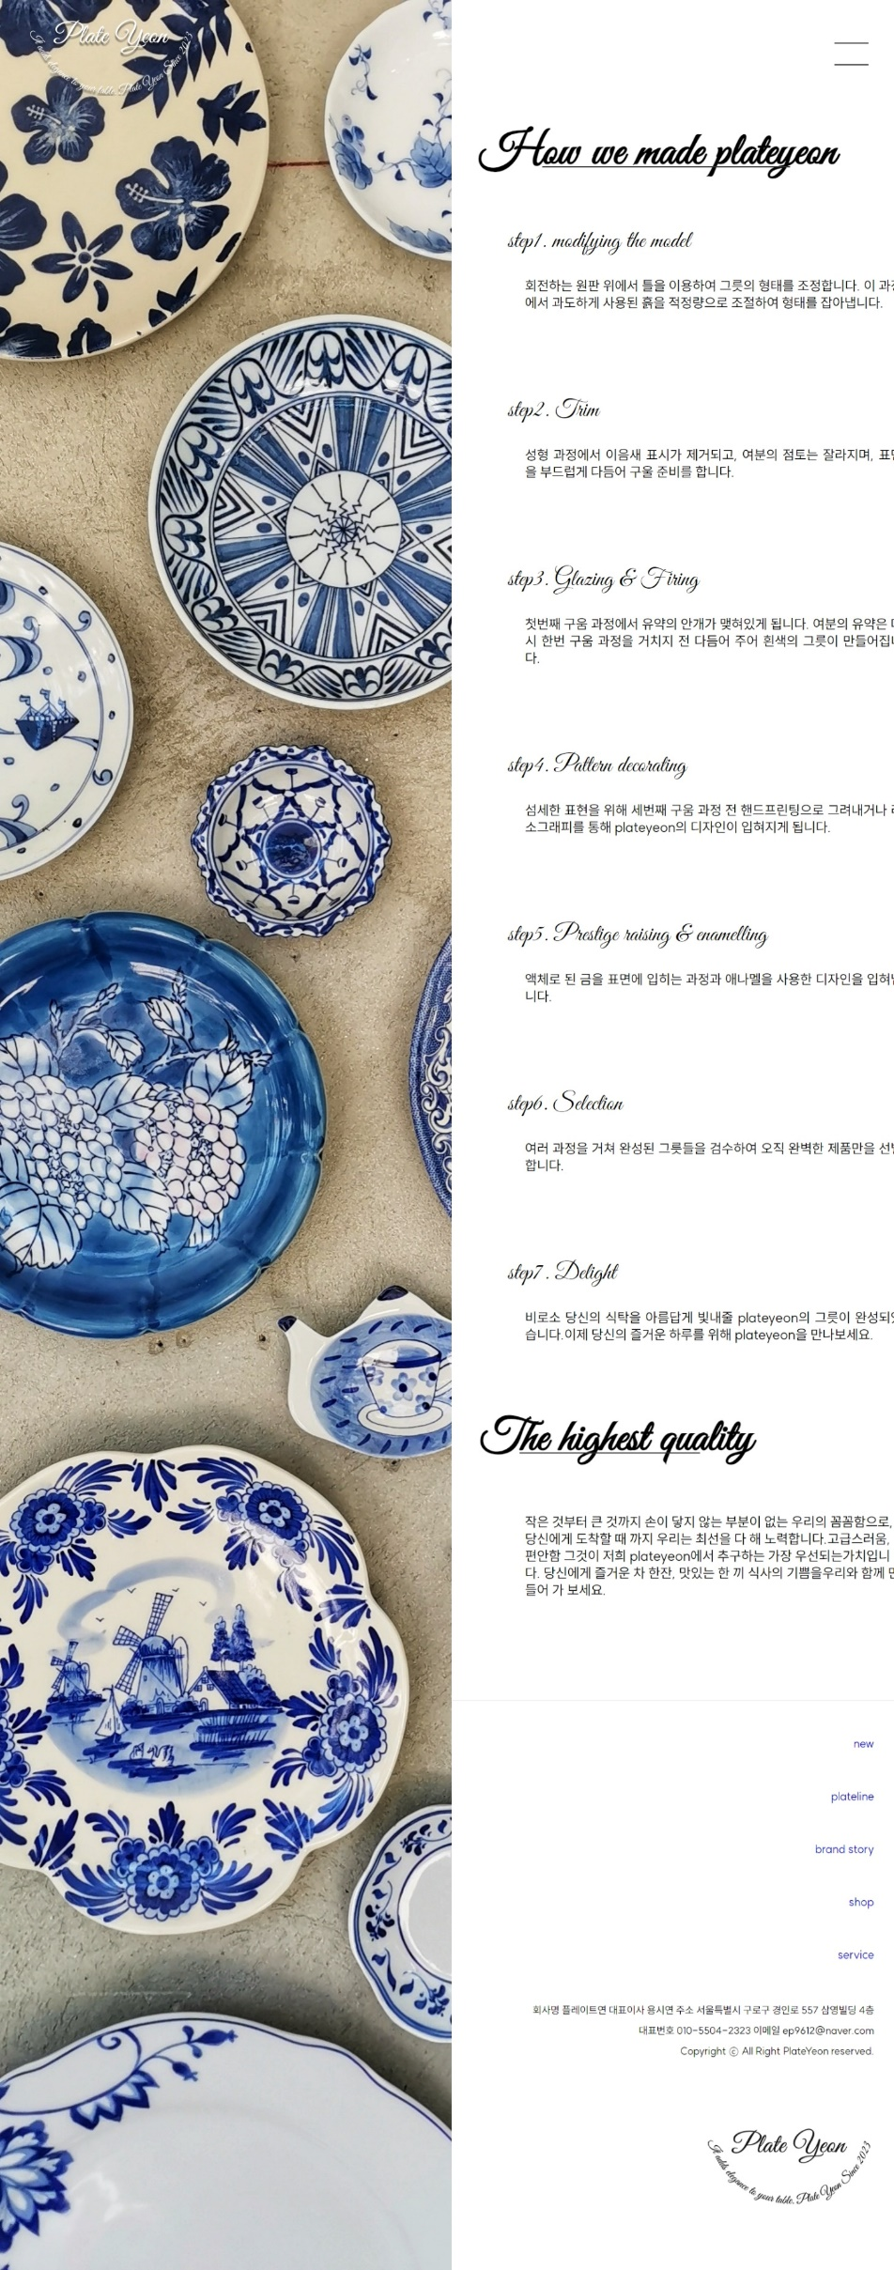
HEADER
SUB PAGE2
CONTENTS
Sticky 효과
BANNER
FOOTER

Slide 11
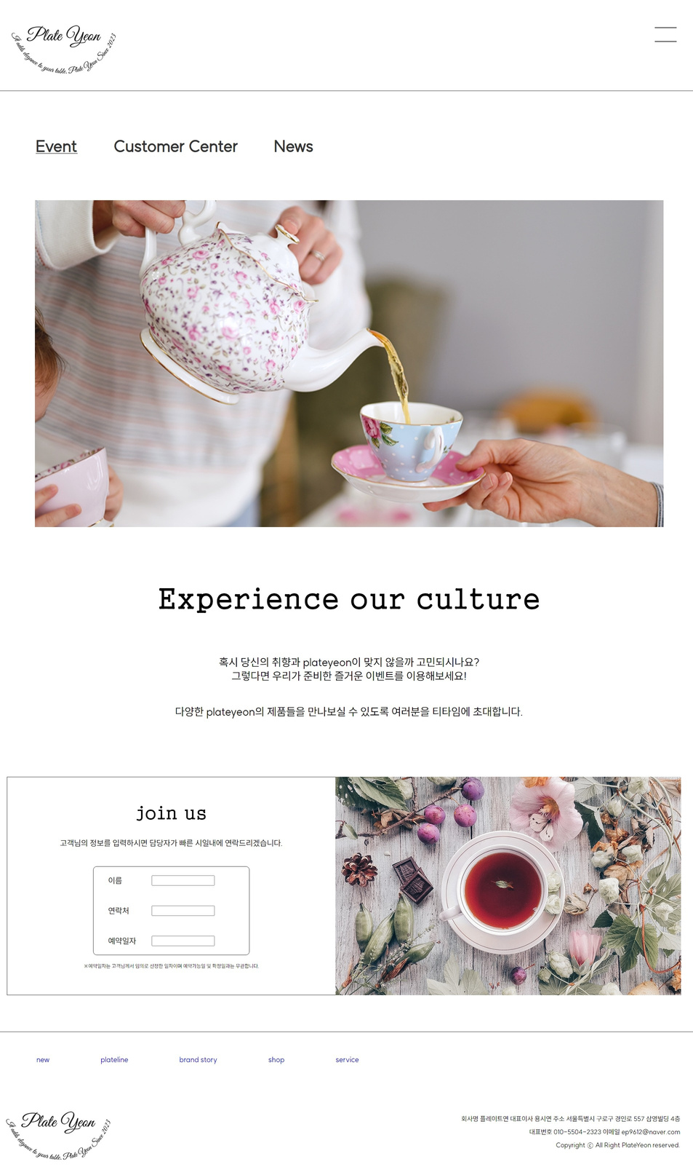
HEADER
SUB PAGE3
BANNER
Tab메뉴
CONTENTS
FOOTER

Slide 12

THANK'S FOR WATCHING

